Slide 1
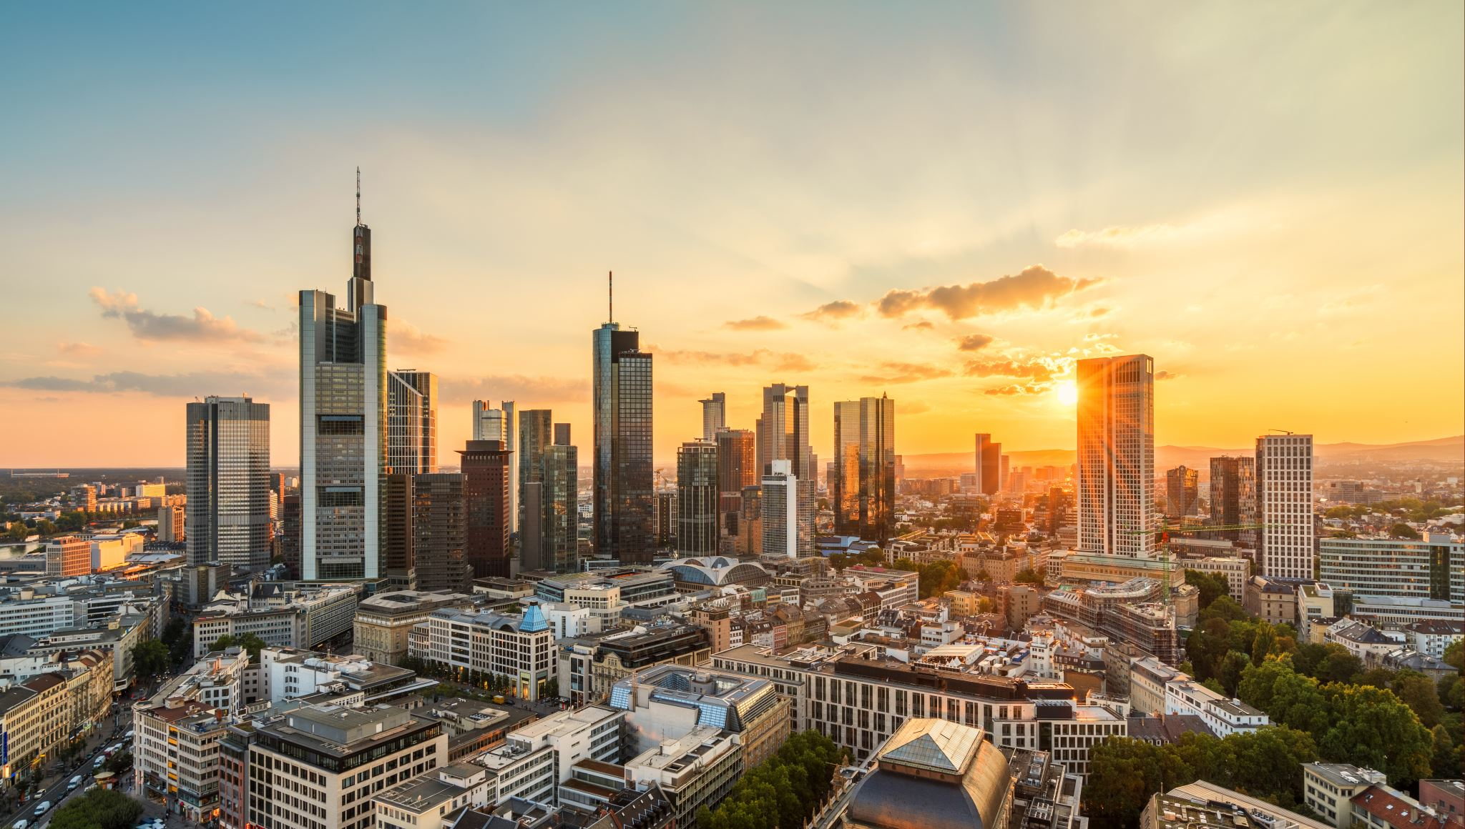

UKURAN STATISTIK BAGI DATA
Parameter dan Statistik
Ukuran Pemusatan Data
Ukuran Keragaman Data

Slide 2
Ukuran Keragaman Data
Mahasiswa diharapkan mampu menghittung dan menetukan ragam dan simpangan baku suatu data, karena akan digunakan nantinya pada uji-uji hipotesis seperti Uji t, atau uji t’, dsb
Ragam
Simpangan Baku

Slide 3
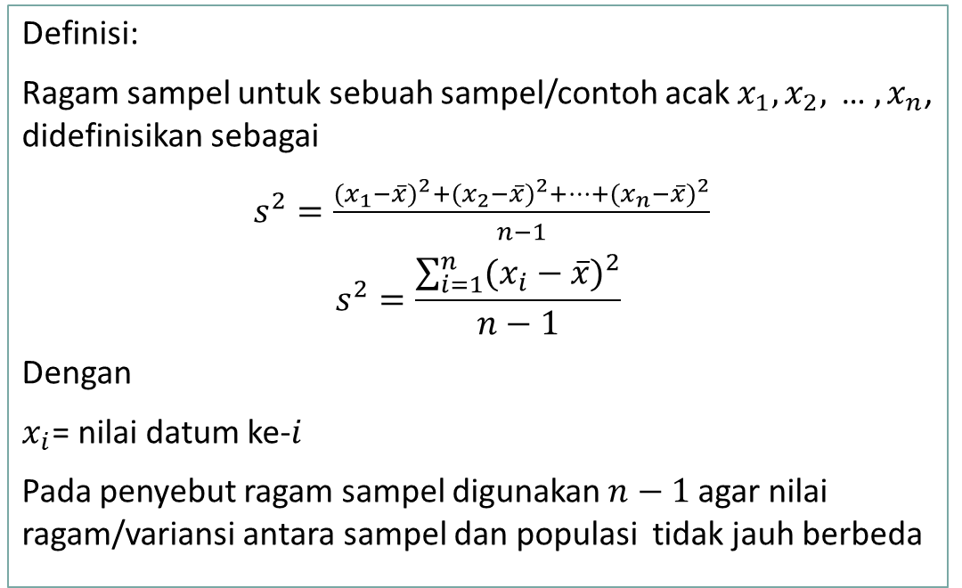

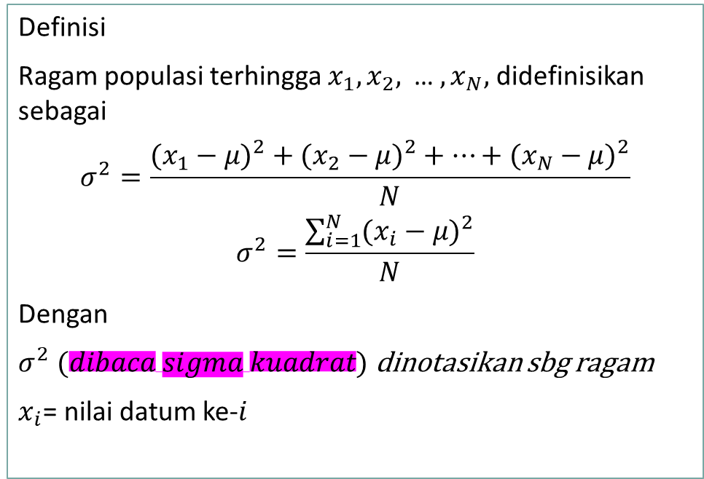

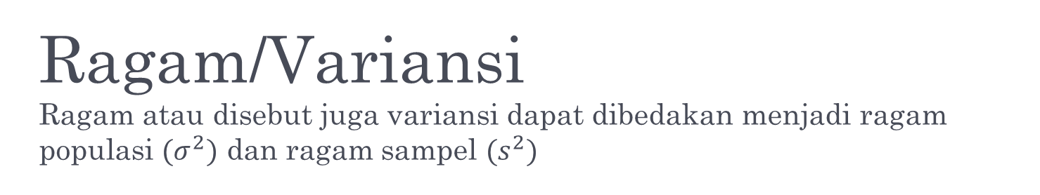
Ragam/Variansi
Ragam atau disebut juga variansi dapat dibedakan menjadi ragam populasi $(σ^{2})$ dan ragam sampel $(s^{2})$
Ragam/ Variansi Populasi $(σ^{2})$
Ragam/Variansi Sampel $(s^{2})$
Definisi
Ragam populasi terhingga $x_{1},x_{2},$ … $,x_{N},$ didefinisikan sebagai
$$σ^{2}=\frac{(x_{1}−μ)^{2}+(x_{2}−μ)^{2}+…+(x_{N}−μ)^{2}}{N}$$
$$σ^{2}=\frac{\sum_{i=1}^{N}{(x_{i}−μ)^{2}}}{N}$$
Dengan
$σ^{2} (dibaca sigma kuadrat)$ dinotasikan sbg ragam
$x_{i}$= nilai datum ke-$i$
Definisi:
Ragam sampel untuk sebuah sampel/contoh acak $x_{1},x_{2},$ … $,x_{n}$, didefinisikan sebagai
$s^{2}=\frac{(x_{1}−\overline{x})^{2}+(x_{2}−\overline{x})^{2}+…+(x_{n}−\overline{x})^{2}}{n−1}$
$$s^{2}=\frac{\sum_{i=1}^{n}{(x_{i}−\overline{x})^{2}}}{n−1}$$
Dengan
$x_{i}$= nilai datum ke-$i$
Pada penyebut ragam sampel digunakan $n−1$ agar nilai ragam/variansi antara sampel dan populasi tidak jauh berbeda

Slide 4
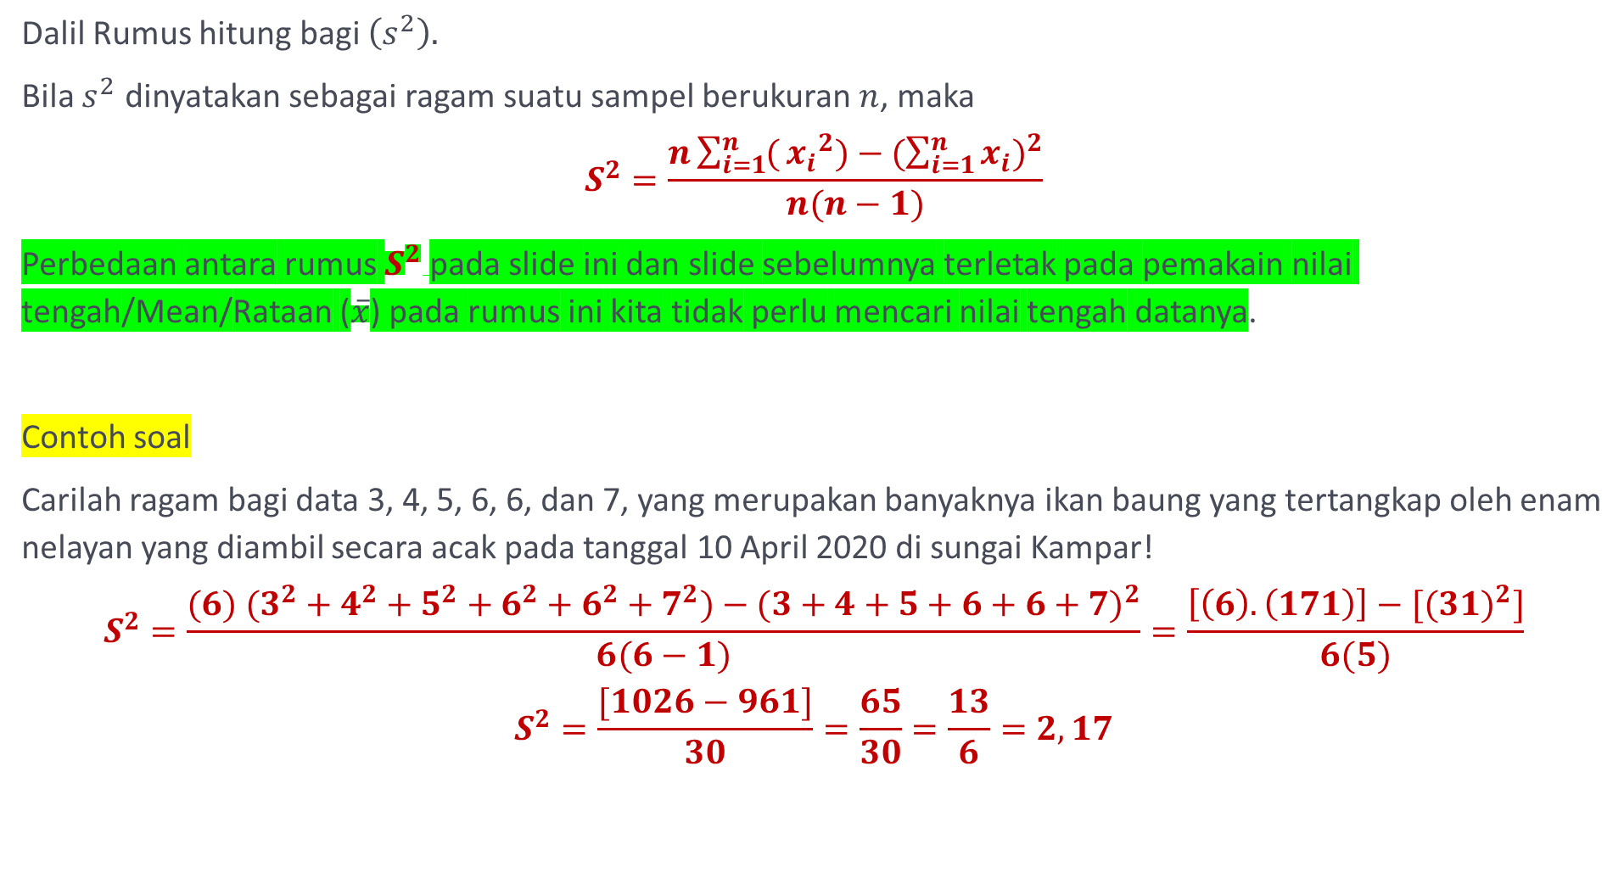
Dalil Rumus hitung bagi $\left(s^{2}\right).$
Bila $s^{2}$ dinyatakan sebagai ragam suatu sampel berukuran $n$, maka
$$S^{2}=\frac{n\sum_{i=1}^{n}{(}{x_{i}}^{2})−(\sum_{i=1}^{n}{x_{i}})^{2}}{n(n−1)}$$
Perbedaan antara rumus $S^{2}$pada slide ini dan slide sebelumnya terletak pada pemakain nilai tengah/Mean/Rataan ($\overline{x}$) pada rumus ini kita tidak perlu mencari nilai tengah datanya.
Contoh soal
Carilah ragam bagi data 3, 4, 5, 6, 6, dan 7, yang merupakan banyaknya ikan baung yang tertangkap oleh enam nelayan yang diambil secara acak pada tanggal 10 April 2020 di sungai Kampar!
$$S^{2}=\frac{(6) (3^{2}+4^{2}+5^{2}+6^{2}+6^{2}+7^{2})−(3+4+5+6+6+7)^{2}}{6(6−1)}=\frac{\left[\left(6\right).\left(171\right)\right]−[(31)^{2}]}{6(5)}$$
$$S^{2}=\frac{[1026−961]}{30}=\frac{65}{30}=\frac{13}{6}=2,17$$

Slide 5
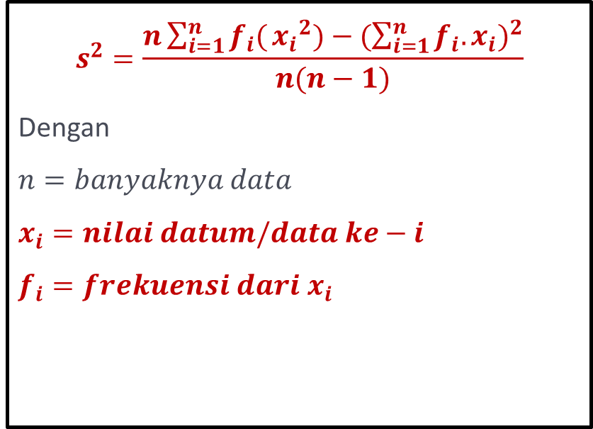
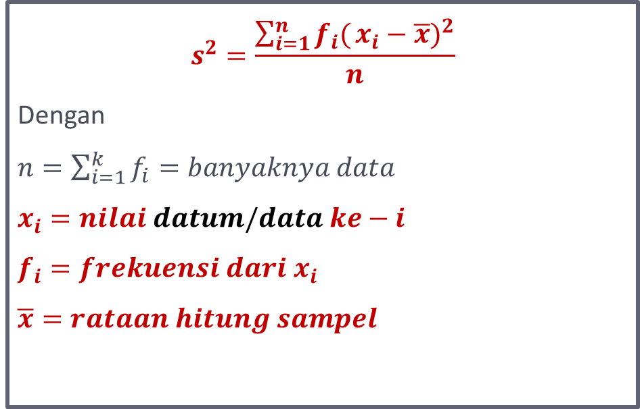
Ragam Contoh Bagi Data yang disajikan dalam bentuk Tabel Distribusi Data Tunggal
Jika $x_{1},x_{2},x_{3}, …,x_{k}$ adalah titik-titik tengah kelas dengan frekuensi kelas masing-masing $f_{1},f_{2},f_{3}, …,f_{k}$, maka ragam contoh/sampel bagi data yang telah dikelompokkan adalah
$$s^{2}=\frac{n\sum_{i=1}^{n}{f_{i}(}{x_{i}}^{2})−(\sum_{i=1}^{n}{f_{i}{.x}_{i}})^{2}}{n(n−1)}$$
Dengan
$n=banyaknya data$
$x_{i}=nilai datum/data ke−i$
$f_{i}=frekuensi dari x_{i}$
$$s^{2}=\frac{\sum_{i=1}^{n}{f_{i}(}{x_{i}−\overline{x})}^{2}}{n}$$
Dengan
$n=\sum_{i=1}^{k}{f_{i}}=banyaknya data$
$x_{i}=nilai datum/data ke−i$
$f_{i}=frekuensi dari x_{i}$
$\overline{x}=rataan hitung sampel$
atau

Slide 6
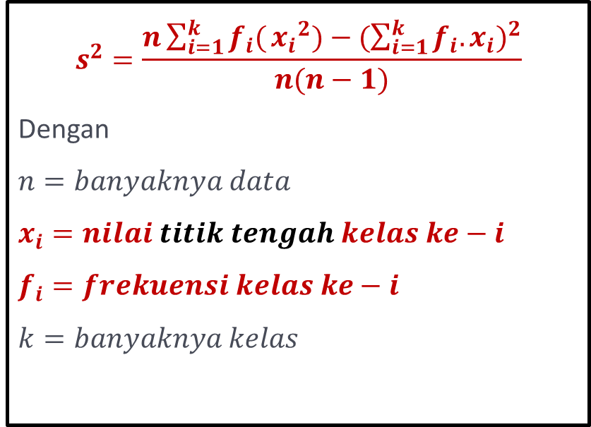
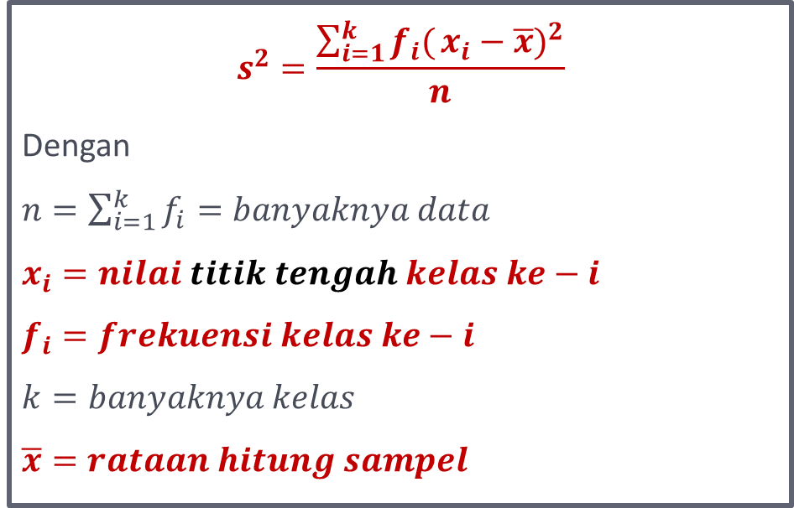
Ragam Contoh Bagi Data yang Telah Dikelompokkan
(Tabel Distribusi Data Kelompok)
Jika $x_{1},x_{2},x_{3}, …,x_{k}$ adalah titik-titik tengah kelas dengan frekuensi kelas masing-masing $f_{1},f_{2},f_{3}, …,f_{k}$, maka ragam contoh/sampel bagi data yang telah dikelompokkan adalah
$$s^{2}=\frac{n\sum_{i=1}^{k}{f_{i}(}{x_{i}}^{2})−(\sum_{i=1}^{k}{f_{i}{.x}_{i}})^{2}}{n(n−1)}$$
Dengan
$n=banyaknya data$
$x_{i}=nilai titik tengah kelas ke−i$
$f_{i}=frekuensi kelas ke−i$
$k=banyaknya kelas$
$$s^{2}=\frac{\sum_{i=1}^{k}{f_{i}(}{x_{i}−\overline{x})}^{2}}{n}$$
Dengan
$n=\sum_{i=1}^{k}{f_{i}}=banyaknya data$
$x_{i}=nilai titik tengah kelas ke−i$
$f_{i}=frekuensi kelas ke−i$
$k=banyaknya kelas$
$\overline{x}=rataan hitung sampel$
atau

Slide 7

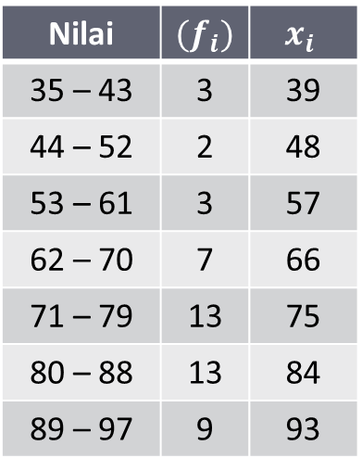
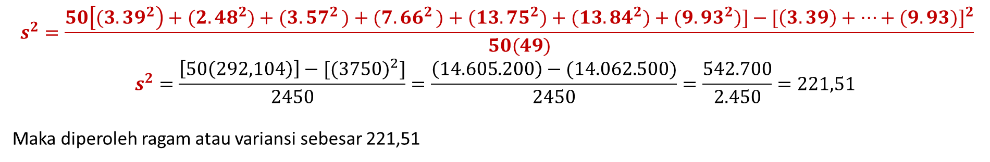
Tentukan ragam dari Tabel di samping!
Jawaban:
Jika $39,48,57,66,75,84, dan 93$ adalah titik-titik tengah kelas dengan frekuensi kelas
$3,2,3,7,13,13, dan 9$, maka ragam contoh/sampel bagi data yang telah dikelompokkan adalah
$$s^{2}=\frac{50\left[{(f}_{1}{x_{1}}^{2}\right)+{(f}_{2}{x_{2}}^{2})+{(f}_{3}{x_{3}}^{2})+{(f}_{4}{x_{4}}^{2})+{(f}_{5}{x_{5}}^{2})+{(f}_{6}{x_{6}}^{2})+{(f}_{7}{x_{7}}^{2})]−[\left(f_{1}{.x}_{1}\right)+…+(f_{7}{.x}_{7}{)]}^{2}}{50(50−1)}$$
$$s^{2}=\frac{50\left[(3.{39}^{2}\right)+(2.{48}^{2})+(3{.57}^{2})+(7{.57}^{2})+(13.{75}^{2})+(13.{84}^{2})+(9.{93}^{2})]−[\left(3.39\right)+…+(9.93{)]}^{2}}{50(49)}$$
Nilai | $$(f_{i})$$ | $$x_{i}$$
35 – 43 | 3 | 39
44 – 52 | 2 | 48
53 – 61 | 3 | 57
62 – 70 | 7 | 66
71 – 79 | 13 | 75
80 – 88 | 13 | 84
89 – 97 | 9 | 93
$$s^{2}=\frac{50\left[(3.{39}^{2}\right)+(2.{48}^{2})+(3{.57}^{2})+(7{.66}^{2})+(13.{75}^{2})+(13.{84}^{2})+(9.{93}^{2})]−[\left(3.39\right)+…+(9.93{)]}^{2}}{50(49)}$$
$$s^{2}=\frac{\left[50\left(292,104\right)\right]−[(3750)^{2}]}{2450}=\frac{\left(14.605.200\right)−(14.062.500)}{2450}=\frac{542.700}{2.450}=221,51$$
Maka diperoleh ragam atau variansi sebesar 221,51

Slide 8
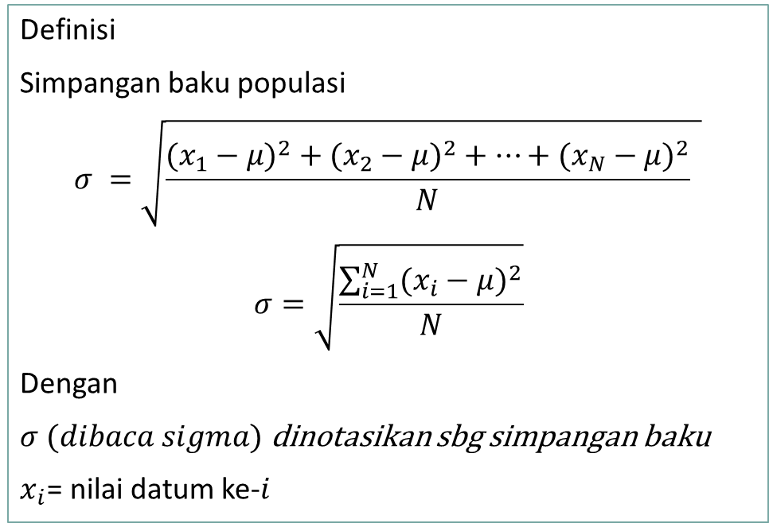

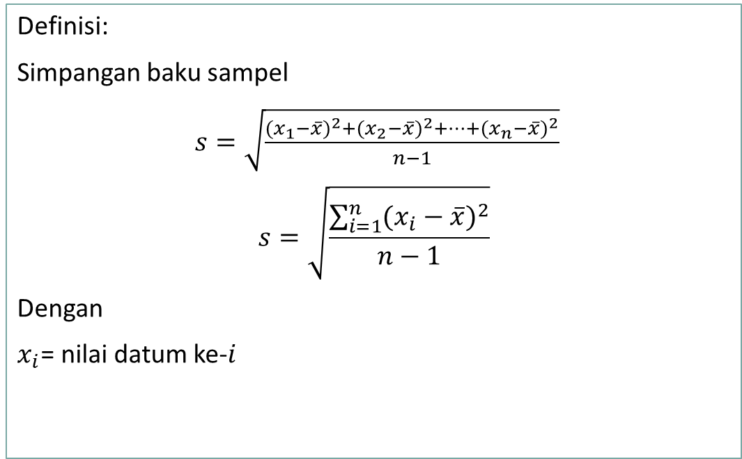

Simbangan Baku/Standar Deviasi
Simpangan baku atau disebut juga standar deviasi pada slide ini juga dibagi mejadi simpangan baku populasi dan contoh/sampel.
Ragam/ Variansi Populasi $(σ)$
Ragam/Variansi Sampel $(s)$
Definisi
Simpangan baku populasi
$$σ =\sqrt{\frac{(x_{1}−μ)^{2}+(x_{2}−μ)^{2}+…+(x_{N}−μ)^{2}}{N} }$$
$$σ=\sqrt{\frac{\sum_{i=1}^{N}{(x_{i}−μ)^{2}}}{N}}$$
Dengan
$σ (dibaca sigma)$ dinotasikan sbg simpangan baku
$x_{i}$= nilai datum ke-$i$
Definisi:
Simpangan baku sampel
$s=\sqrt{\frac{(x_{1}−\overline{x})^{2}+(x_{2}−\overline{x})^{2}+…+(x_{n}−\overline{x})^{2}}{n−1}}$
$$s=\sqrt{\frac{\sum_{i=1}^{n}{(x_{i}−\overline{x})^{2}}}{n−1}}$$
Dengan
$x_{i}$= nilai datum ke-$i$

Slide 9
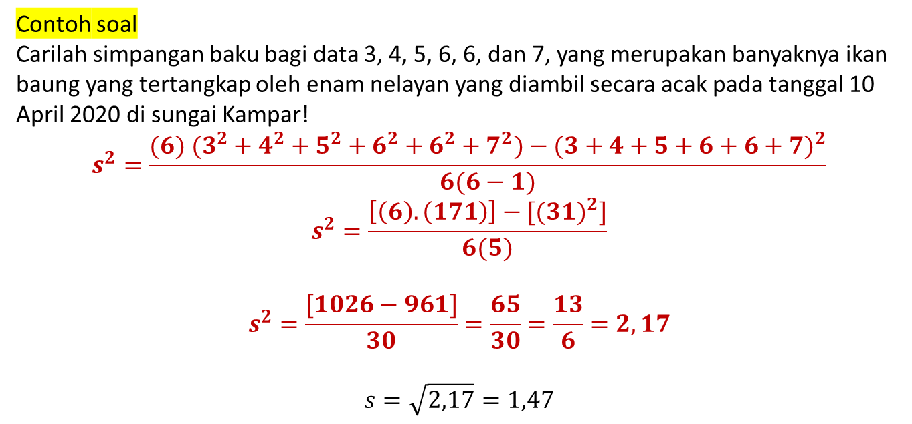
Contoh soal
Carilah simpangan baku bagi data 3, 4, 5, 6, 6, dan 7, yang merupakan banyaknya ikan baung yang tertangkap oleh enam nelayan yang diambil secara acak pada tanggal 10 April 2020 di sungai Kampar!
$$s^{2}=\frac{(6) (3^{2}+4^{2}+5^{2}+6^{2}+6^{2}+7^{2})−(3+4+5+6+6+7)^{2}}{6(6−1)}$$
$$s^{2}=\frac{\left[\left(6\right).\left(171\right)\right]−[(31)^{2}]}{6(5)}$$
$$s^{2}=\frac{[1026−961]}{30}=\frac{65}{30}=\frac{13}{6}=2,17$$
$$s=\sqrt{2,17}=1,47$$

Slide 10

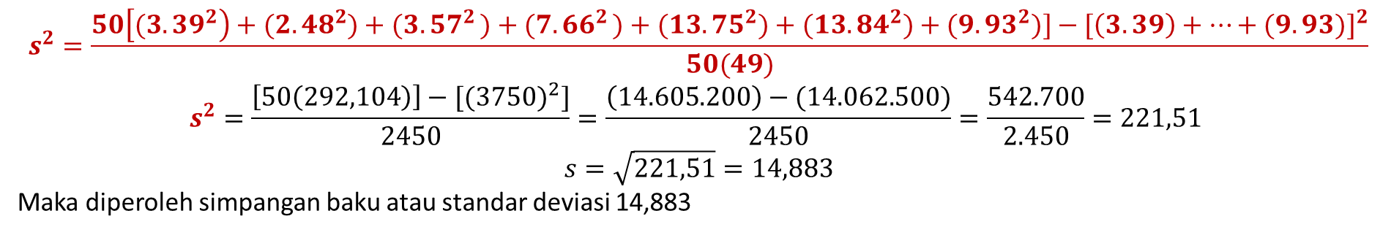
Tentukan simpangan baku dari Tabel di samping!
Jawaban:
Jika $39,48,57,66,75,84, dan 93$ adalah titik-titik tengah kelas dengan frekuensi kelas
$3,2,3,7,13,13, dan 9$, maka ragam contoh/sampel bagi data yang telah dikelompokkan adalah
$$s^{2}=\frac{50\left[{(f}_{1}{x_{1}}^{2}\right)+{(f}_{2}{x_{2}}^{2})+{(f}_{3}{x_{3}}^{2})+{(f}_{4}{x_{4}}^{2})+{(f}_{5}{x_{5}}^{2})+{(f}_{6}{x_{6}}^{2})+{(f}_{7}{x_{7}}^{2})]−[\left(f_{1}{.x}_{1}\right)+…+(f_{7}{.x}_{7}{)]}^{2}}{50(50−1)}$$
$$s^{2}=\frac{50\left[(3.{39}^{2}\right)+(2.{48}^{2})+(3{.57}^{2})+(7{.57}^{2})+(13.{75}^{2})+(13.{84}^{2})+(9.{93}^{2})]−[\left(3.39\right)+…+(9.93{)]}^{2}}{50(49)}$$
Nilai | $$(f_{i})$$ | $$x_{i}$$
35 – 43 | 3 | 39
44 – 52 | 2 | 48
53 – 61 | 3 | 57
62 – 70 | 7 | 66
71 – 79 | 13 | 75
80 – 88 | 13 | 84
89 – 97 | 9 | 93
$$s^{2}=\frac{50\left[(3.{39}^{2}\right)+(2.{48}^{2})+(3{.57}^{2})+(7{.66}^{2})+(13.{75}^{2})+(13.{84}^{2})+(9.{93}^{2})]−[\left(3.39\right)+…+(9.93{)]}^{2}}{50(49)}$$
$$s^{2}=\frac{\left[50\left(292,104\right)\right]−[(3750)^{2}]}{2450}=\frac{\left(14.605.200\right)−(14.062.500)}{2450}=\frac{542.700}{2.450}=221,51$$
$$s=\sqrt{221,51}=14,883$$
Maka diperoleh simpangan baku atau standar deviasi 14,883

Slide 11
Tentukan ragam dan simpangan baku dari data sampel berikut!
N
N
3. Berikut disajikan sebaran suatu populasi terkait umur di suatu RT
14 20 18 30 25 22 35 40 60 62 55 35 35
39 44 27 18 16 16 17 8 7 13 20 22 31
44 45 29 28 27 26 13 14 8 10 17 12 12
11 9 10 15 30 31 58 60 59 46 43 29 20
22 35 32 16 12 8 20 29 65 66 58 49 53
Tentukanlah ragam dan simpangan baku dari data tersebut!
Nilai | 5 | 9 | 10 | 11 | 12 | 15 | 16 | 19
Frekuensi | 4 | 5 | 1 | 3 | 1 | 3 | 3 | 2
Nilai | 30 | 34 | 35 | 36 | 39 | 41 | 42 | 44 | 48 | 50 | 51 | 52 | 53 | 55
Frekuensi | 2 | 2 | 5 | 2 | 3 | 5 | 4 | 8 | 9 | 2 | 1 | 3 | 4 | 6

Slide 12
4. Berikut disajikan data sampel Modal (Jutaan) pada perusahaan X
80 18 69 51 71 92 35 28 60 45
63 59 64 98 47 49 48 64 58 74
85 56 72 38 89 55 28 67 84 78
37 73 65 66 86 96 57 76 57 19
76 49 53 83 55 83 47 64 39
Buatlah Tabel Distribusi Frekuensi dari data tersebut! Dan Tentukan ragam dan simpangan baku dari data tersebut!

